Slide 1






Slide 2
KHỞI ĐỘNG

Slide 3


Slide 4



Linh

Slide 5
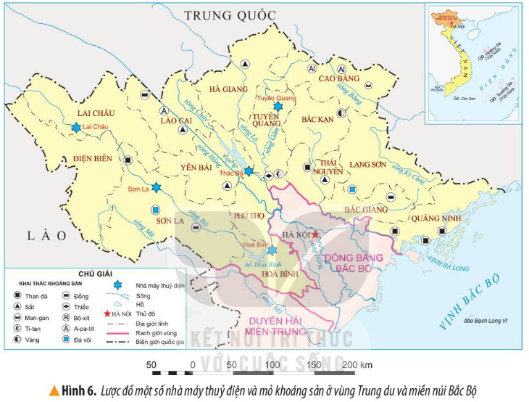
Đọc thông tin và quan sát hình 6, em hãy:
Xác định trên lược đồ một số mỏ khoáng sản ở vùng Trung du và miền núi Bắc Bộ.
Kể tên một số sản phẩm có nguồn gốc từ khoáng sản của vùng Trung du và miền núi Bắc Bộ.

Slide 6

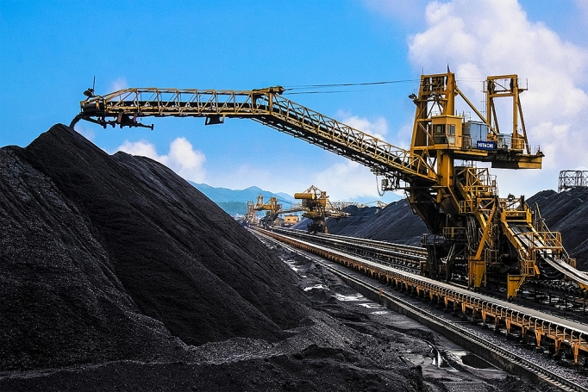
Khai thác khoáng sản là hoạt động kinh tế quan trọng của vùng Trung du và miền núi Bắc bộ
Khoáng sản khai thác được dùng làm nguyên liệu và nhiên liệu cho nhiều ngành công nghiệp

Slide 7
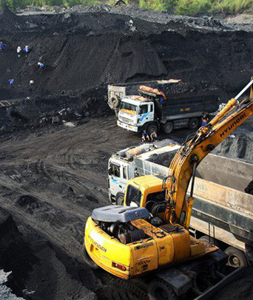
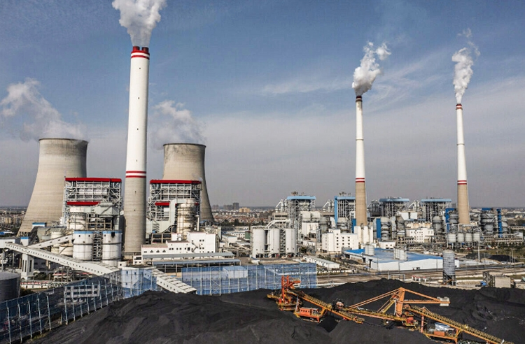
Sản xuất điện
Than

Slide 8
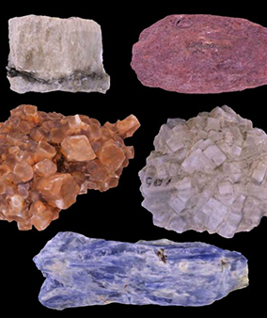
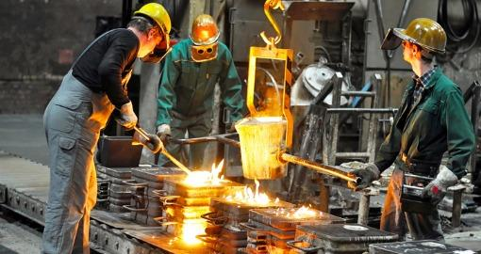
Luyện kim
Kim loại

Slide 9
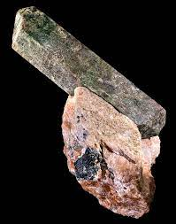
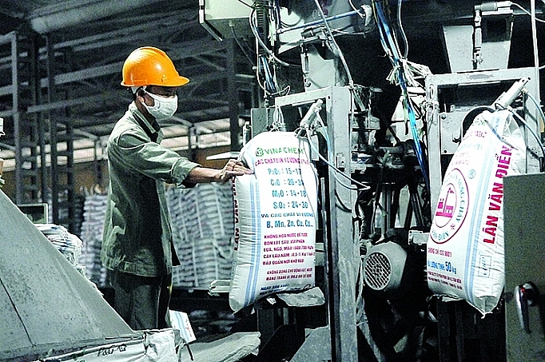
Sản xuất phân lân
A-pa-tít

Slide 10
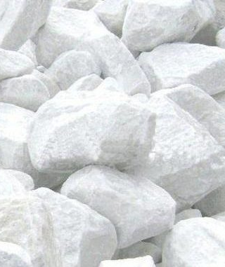
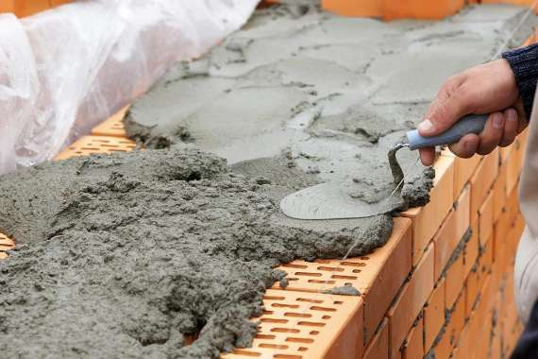
Làm vật liệu xây dựng
Đá vôi

Slide 11
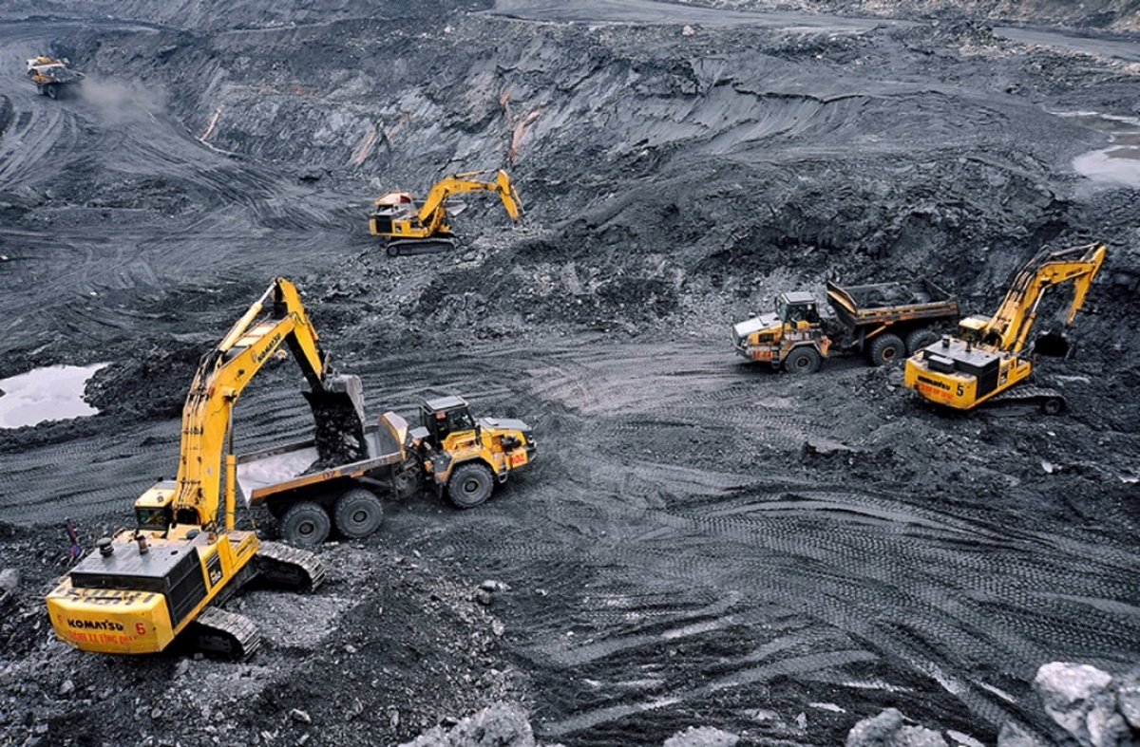
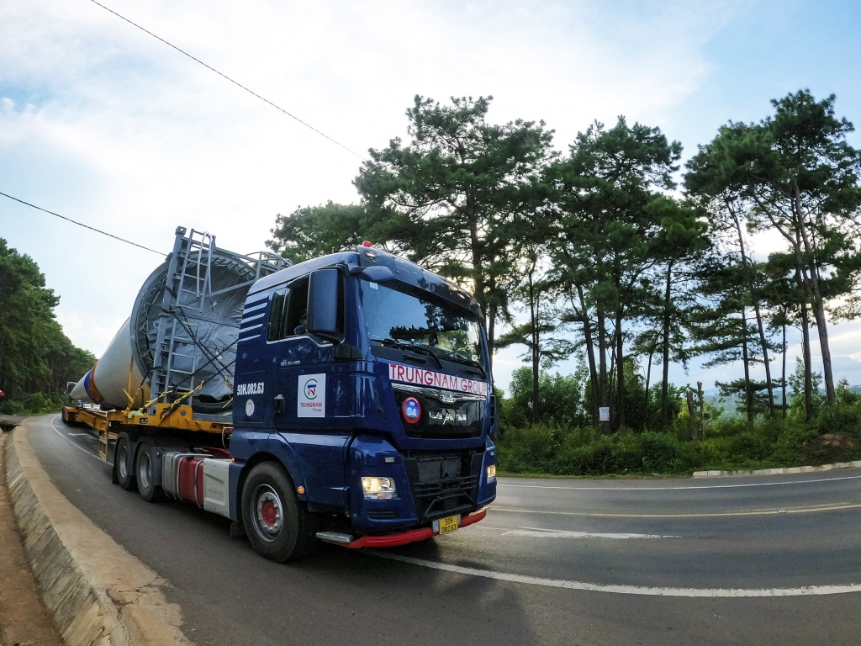
Khoáng sản được khai thác ở các mỏ
Vận chuyển đến nhà máy để chế biến.

Slide 12


Slide 13


